Slide 1
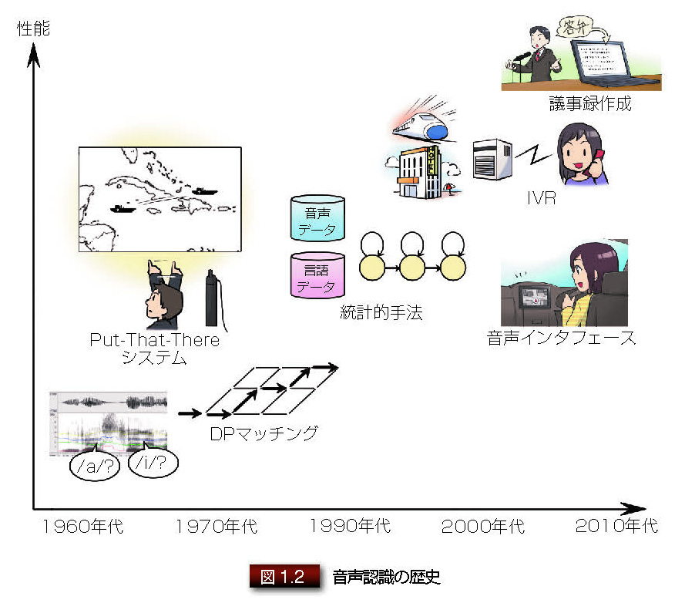

1. はじめに
1.1 音声認識とは
1.2 音声認識の歴史
1.3 どこで役立つのか
1.4 何が難しいのか
1.5 本書のねらい
荒木雅弘 :『イラストで学ぶ音声認識』
（講談社, 2015年）
サポートページ

Slide 2
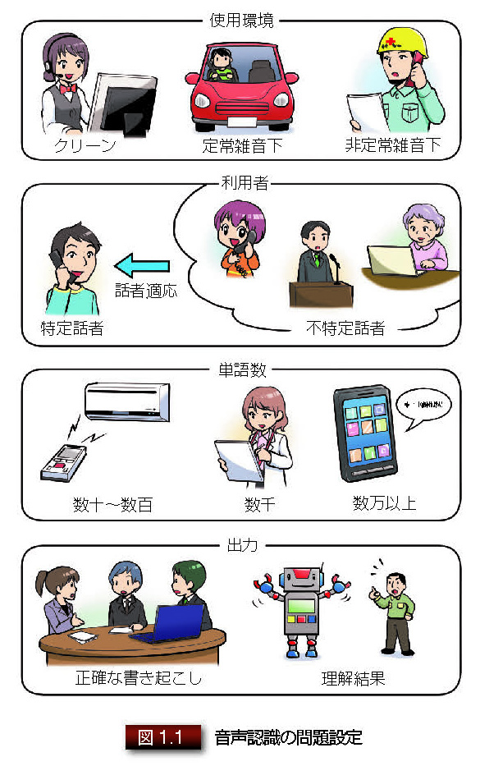
1.1 音声認識とは
音声認識の定義
人間が声で話す言葉を文字に変換する技術
機械可読な意味表現に変換するところまでを含む場合もある
音声認識における問題設定
使用環境
利用者
単語数
出力

Slide 3
1.2 音声認識の歴史
2015年以降
・ロボットの音声
インタフェース
・スマートスピーカー

Slide 4
1.3 どこで役立つのか
ヒューマンインタフェースとして
携帯端末（スマートフォン、タブレット）や家電・スマートスピーカーなどへの入力手段
カーナビなど、ハンズフリーが要求される状況
情報蓄積・検索
会議の議事録作成
テレビ放送・動画への字幕付与
音声検索

Slide 5
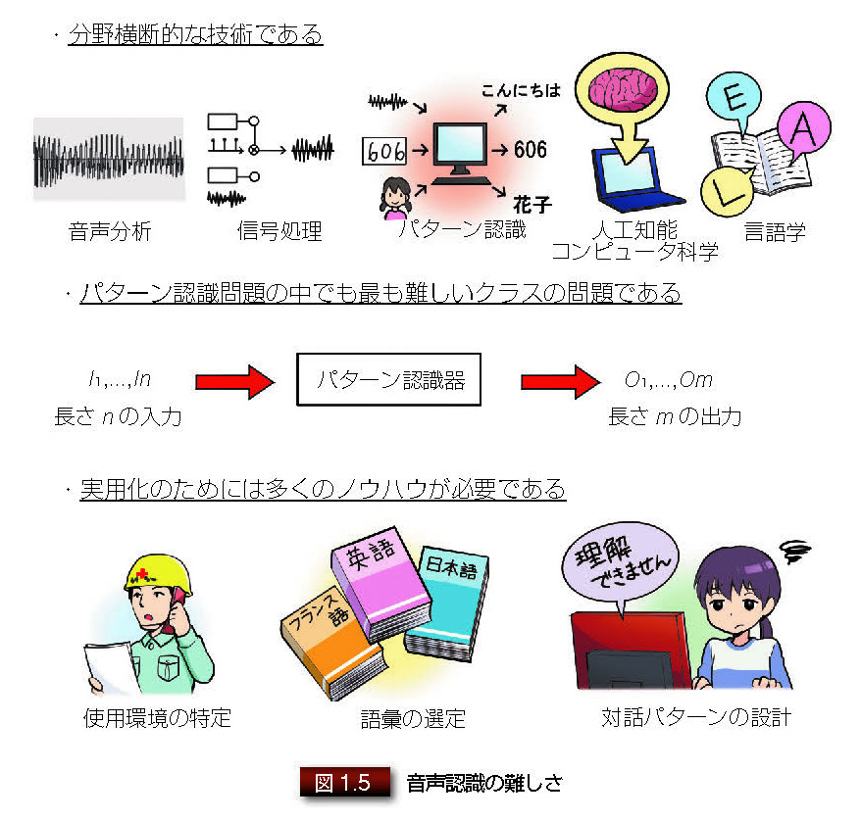
1.4 何が難しいのか

Slide 6
1.5 本書のねらい
音声認識技術の難しさへの対処
分野横断的な技術である
イラストによる直観的な理解
パターン認識問題の中でも最も難しいクラスの問題
WFSTによる解決法の解説
実用化の際にノウハウが必要
ノウハウを学べるフリーソフトの紹介

Slide 7
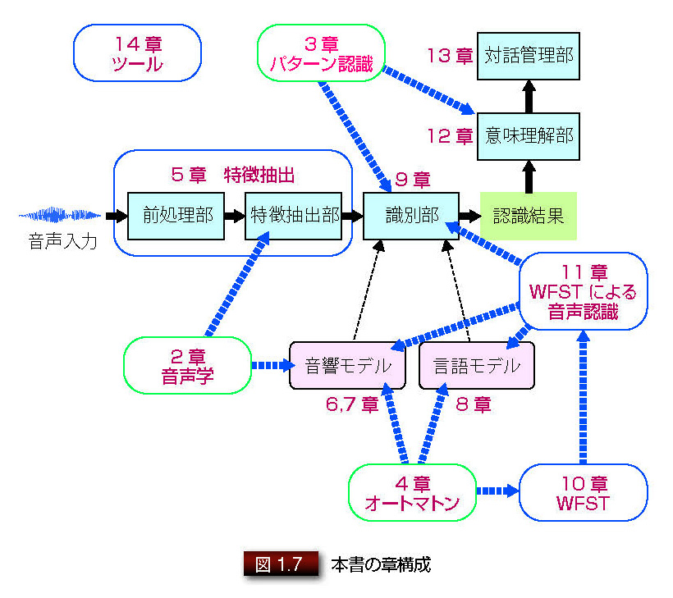
本書の構成

